Slide 1
海大APP校園即時資訊 導生系統
陳冠婷
潘柏均

Slide 2
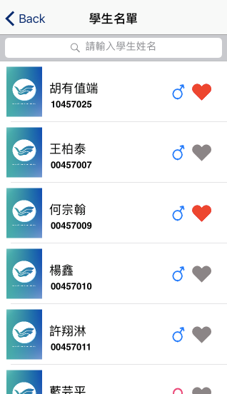

學生列表
。
。
。
學生姓名搜索列表
關愛按鈕：
點選即可將該名學生加入關愛名單
學生大頭照
學生性別

Slide 3
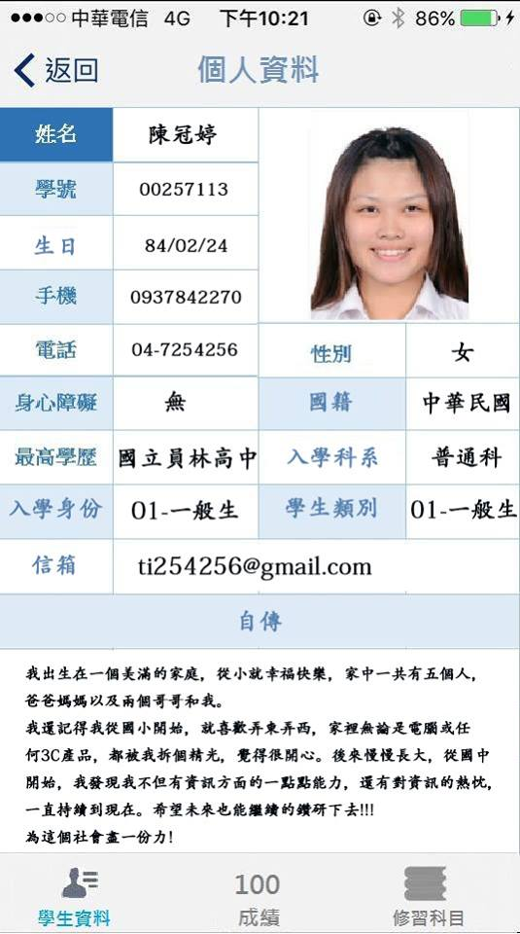
學生基本資料

Slide 4
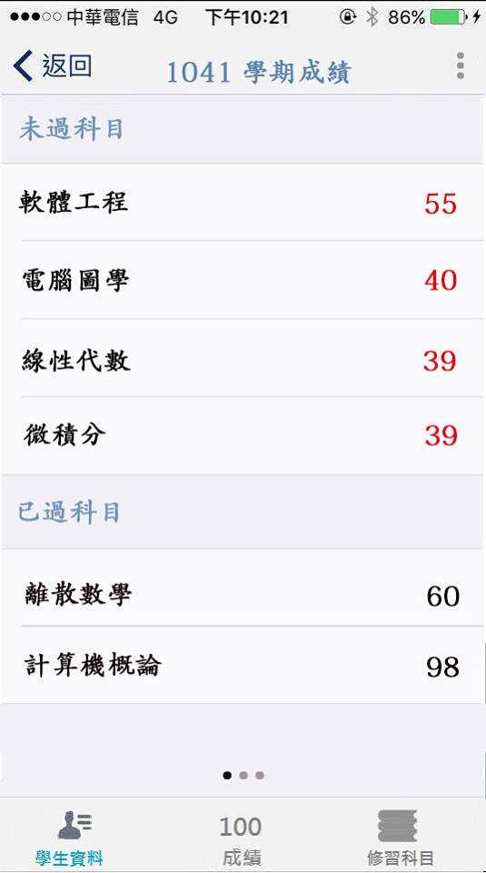
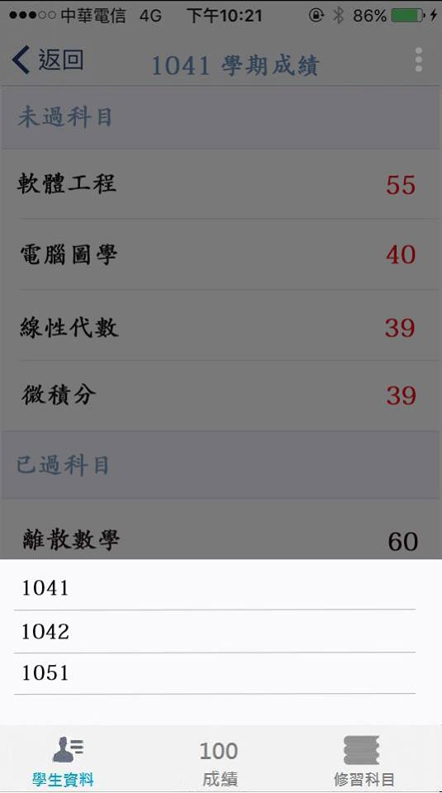
學期成績

Slide 5
緊急聯絡人

Slide 6
電視選擇

Slide 7
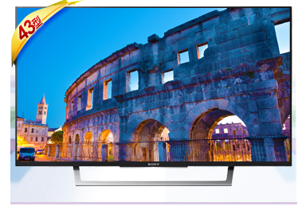
SONY KDL-43W750D 43型 LED液晶電視
極瞬流線影像+X-Reality Pro極真影像 內建Wifi +網路娛樂平台
網路價$₁₉₉₀₀
► Full HD1080P高畫質 ► 動態側光式 LED 背光 ► Motionflow XR 240流線影像 ► 24p真實影音還原科技 ► 3D廣域S-FORCE環繞音場 ► 內建二組HDMI數位傳輸端子 ► 內建一組乙太網路連接端子 ► 禸建WiFi ► 智慧畫質強化技術~收看第四台更 清晰! ► BRAVIA Sync進階影音同步操控功能 ► 內建類比/HiHD高畫質數位接收器 ► SONY台灣公司貨/二年貼心保固
http://24h.pchome.com.tw/prod/DPAD06-A9007CTR4

Slide 8

Panasonic 國際牌43吋LED液晶顯示器TH-43DS630W 六原色顯像技術/智慧聲控 / 480 Hz / IPS面板
網路價$₁₉₉₀₀
★六原色顯像技術 ★IPS面板 ★my Home Screen專屬首頁模式 ★鏡像分享功能 ★Panasonic TV Remote APPs 透過網路連上社群網站 ★智慧連網(具無線網路機能) ★Swipe & Share 2.0透過刷滑輕鬆存取 ► Full HD 1920x1080高解析影像 ► 480Hz(相當)流暢清晰影像 ► 內建三組HDMI數位影音端子 ► 內建2組USB輸入端子
http://24h.pchome.com.tw/prod/DPAD09-A9006XPQC

